Slide 1



PROJET D'APPROFONDISSEMENT · MSE HES-SO
Livre interactif pour le personnel médical
accompagnant les patients en fin de vie
Storytelling et soft-skills assistés par IA
Thomas Maksimous
Sup. Prof. Stéphane Gobron · Experte Dre Claudia Gamondi
Lausanne · 16 juin 2026

Slide 2
INTRODUCTION
Un mois en EHPAD
?
aucun mode d'emploi
Alzheimer

Slide 3
INTRODUCTION
Soft-skills la vraie difficulté
vs
HARD SKILLS
SOFT SKILLS
factuel
boîte noire

Slide 4
INTRODUCTION
Du savoir-être aux soft-skills
Savoir-faire
Savoir-vivre
Savoir-être
soft-skills

Slide 5
INTRODUCTION
Les 7 SOSK
Respect
Empathie
Compassion
Régulation
Clarté
Frontières
Collaboration
−3 à +3

Slide 6
CONTEXTE
Former sans terrain à risque
jeunes diplômés
jeux de rôle limités

Slide 7
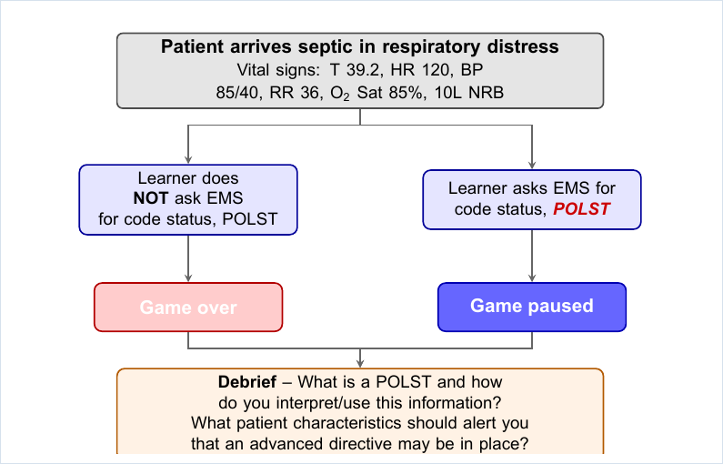
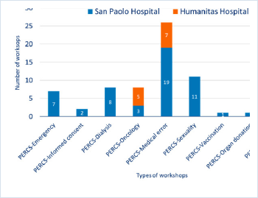
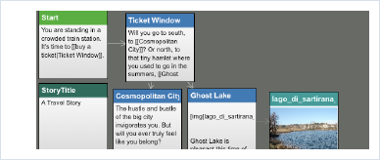
ÉTAT DE L'ART
Trois approches incomplètes
LDR figé
Twine générique
PERCS présentiel

Slide 8
ÉTAT DE L'ART
De V1 à la V3
V1
V2
V3
texte
3D figé
éditable

Slide 9
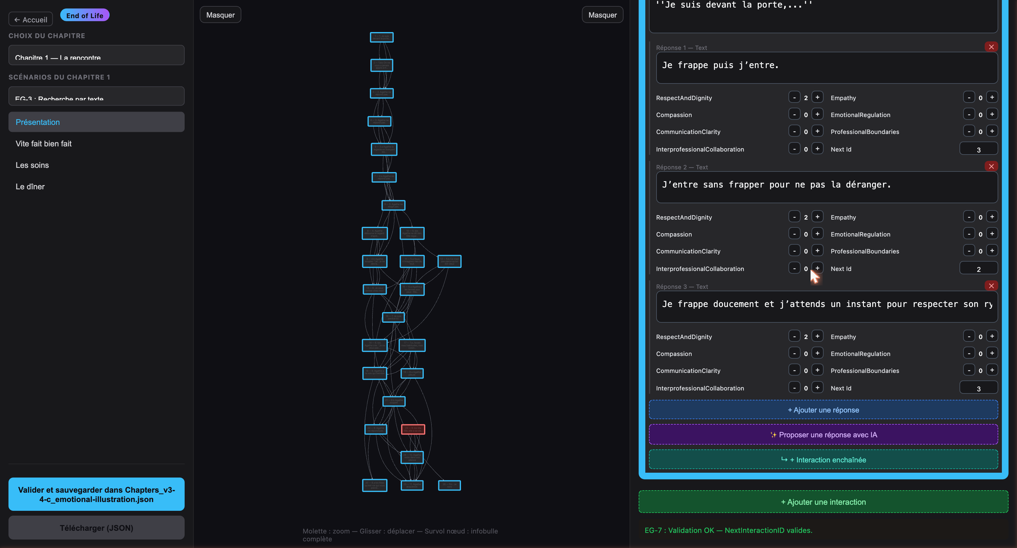
SOLUTION
Deux verrous levés
graphe éditable
IA assistée
validation humaine

Slide 10
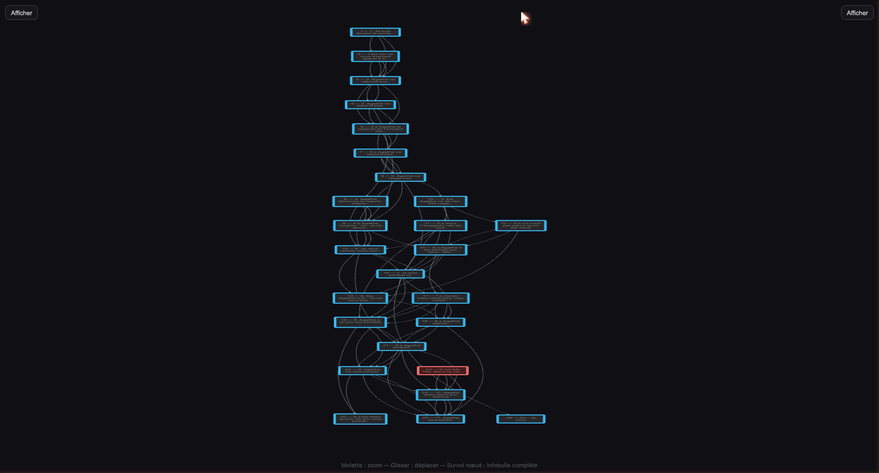
DÉVELOPPEMENT
Le scénario devient un graphe
interaction → nœud
réponse → arête

Slide 11
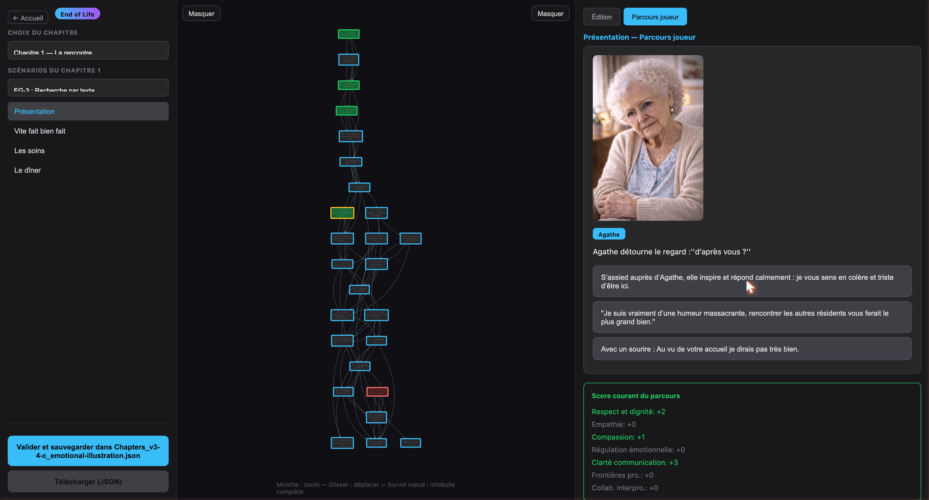
DÉVELOPPEMENT
Des histoires cohérentes
validation EG-7
parcours joueur

Slide 12
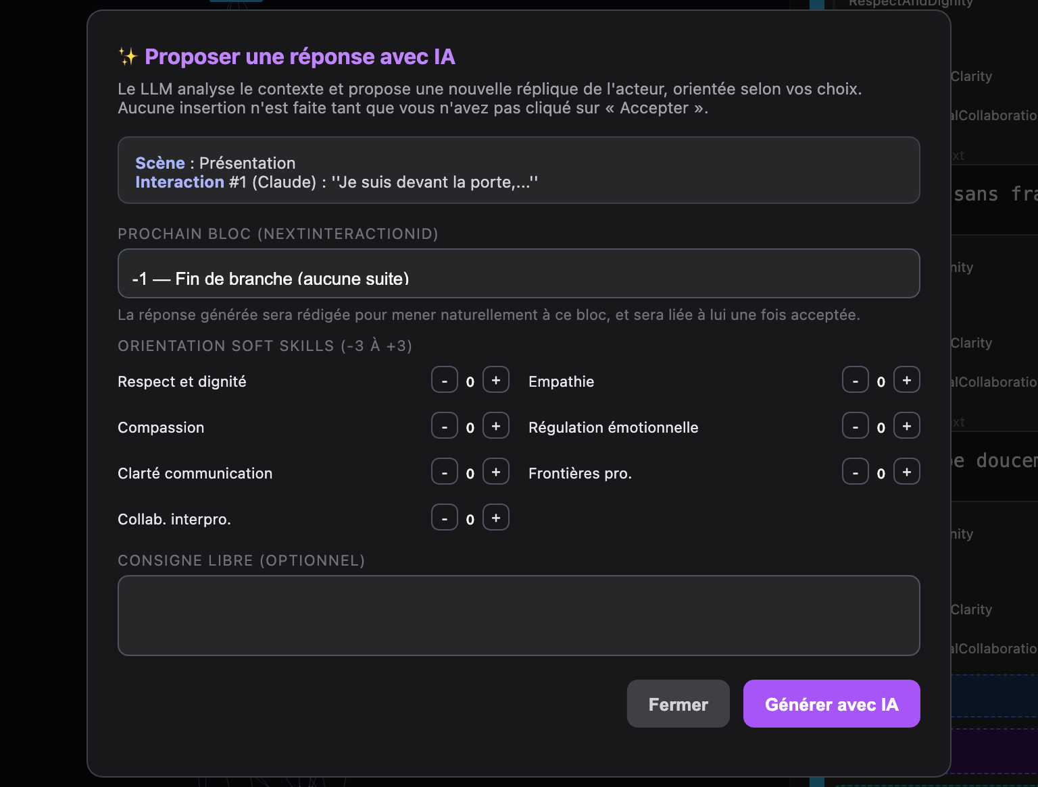
DÉVELOPPEMENT
Créer et scorer par IA
génération orientée
scoring expliqué
humain valide

Slide 13
RÉSULTATS
Conformité parfaite
100 %
50 générations orientées
0 échec de format

Slide 14
RÉSULTATS
Scoring proche de l'humain
Collaboration
0,13
Régulation
0,60
Respect
0,67
Clarté
0,73
Frontières
0,87
Compassion
1,07
Empathie
1,33
MAE 0,77 sur 7 niveaux

Slide 15
RÉSULTATS
Cloud rapide ou local privé
OpenAI
9 s
Ollama
98 s
rapide et précis
local et conforme RGPD

Slide 16
DÉMONSTRATION
Démonstration live
graphe IA scoring

Slide 17
DISCUSSION
Parmi les moins chers
Llama 3.1 8B
local
DeepSeek V4
0,28
gpt-4o-mini
0,60
gpt-4.1-mini
1,60
Gemini 2.5 Flash
2,50
Gemini 2.5 Pro
10
Claude Sonnet 4.6
15
GPT-5.5
30
$ / M tokens — sortie

Slide 18
DISCUSSION
Données et responsabilité
vs
serveur externe
serveur local
l'humain décide toujours

Slide 19
CONCLUSION
Bilan et perspectives
LIVRÉ
VERS LE MASTER
graphe éditable
scoring temps réel
IA assistée
ML local CHUV
architecture durable

Slide 20
Merci
Questions

